Slide 1


Slide 2


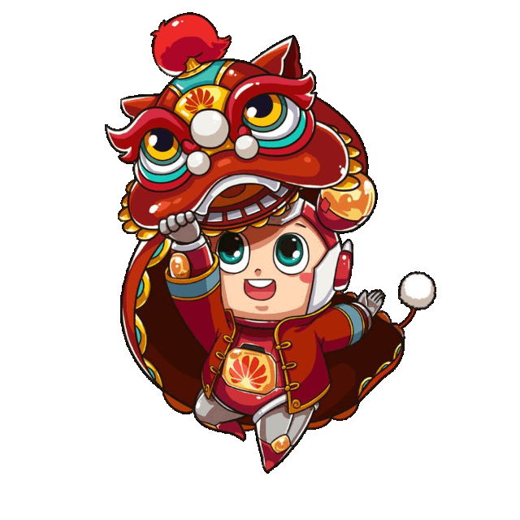
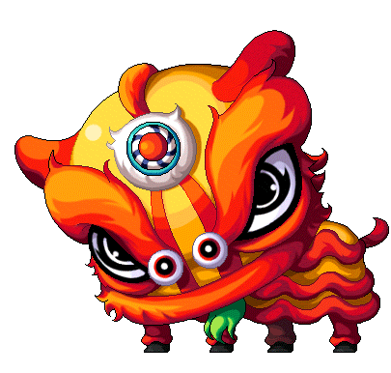

Slide 3

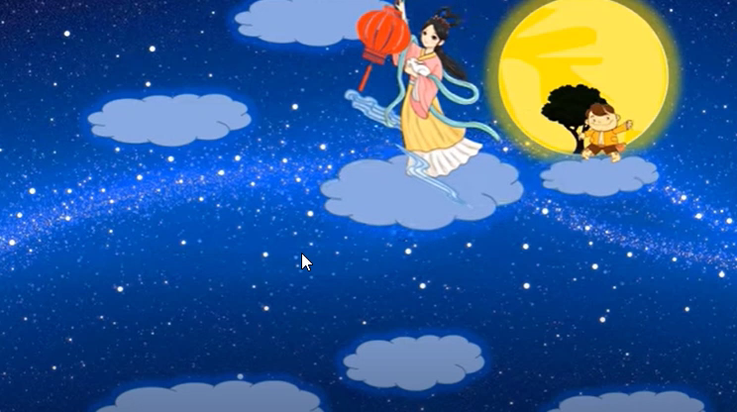
Hoạt động 1: Khởi động
Chia sẻ những gì em biết về tết Trung thu.
Kể các hoạt động trong tết Trung thu.
Chia sẻ cảm xúc của em khi tham gia tết Trung thu.

Slide 4
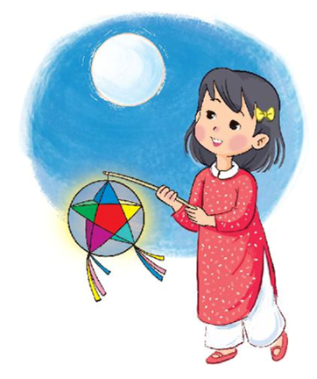
Trăng sáng nhất
Giữa mùa thu
Rước đèn
Bày cỗ
Trung thu

Slide 5

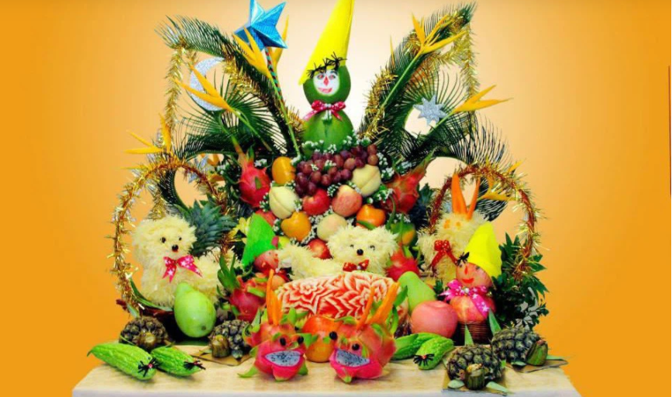
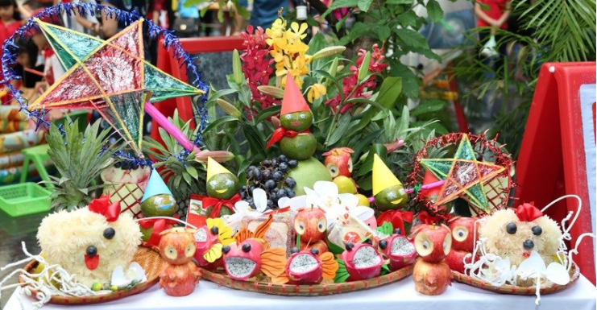
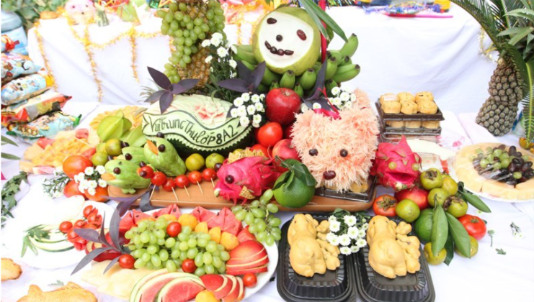
Hoạt động 2: Khám phá
Gọi tên các loại quả trong mâm quả bày tết Trung thu
- Con đã từng ăn loại quả nào trong mâm cỗ Trung thu?
- Mùi vị của nó như thế nào?
- Nó có màu gì?
Con có thích loại quả đó không?
Các loại quả thường được bày như thế nào?

Slide 6


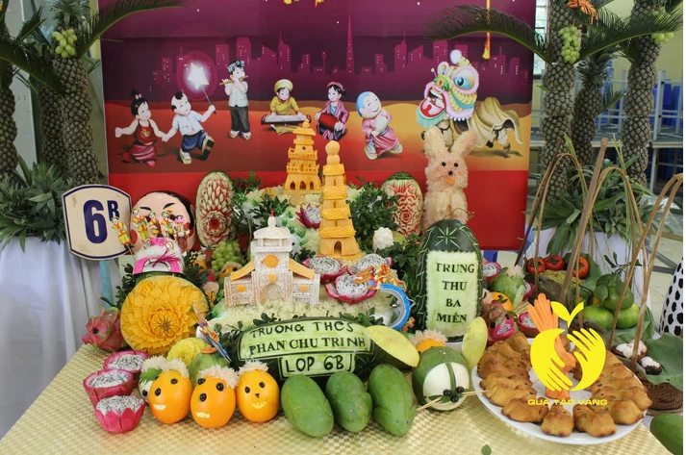
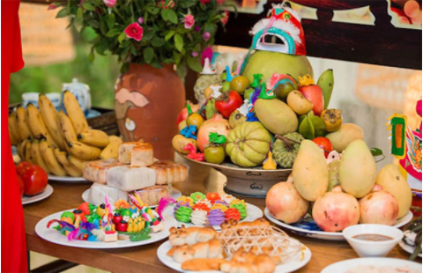
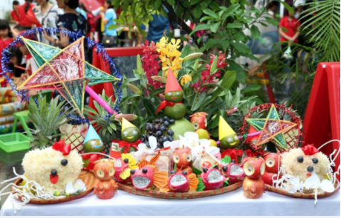


Slide 7



Hoạt động 3: Mở rộng và tổng kết
LỒNG ĐÈN MONG ƯỚC
Notes:
Hẹn với HS rằng, buổi sau chúng ta sẽ cùng làm 1 chiếc lồng đèn sáng tạo và viết mong ước của mình lên đó.

Slide 8
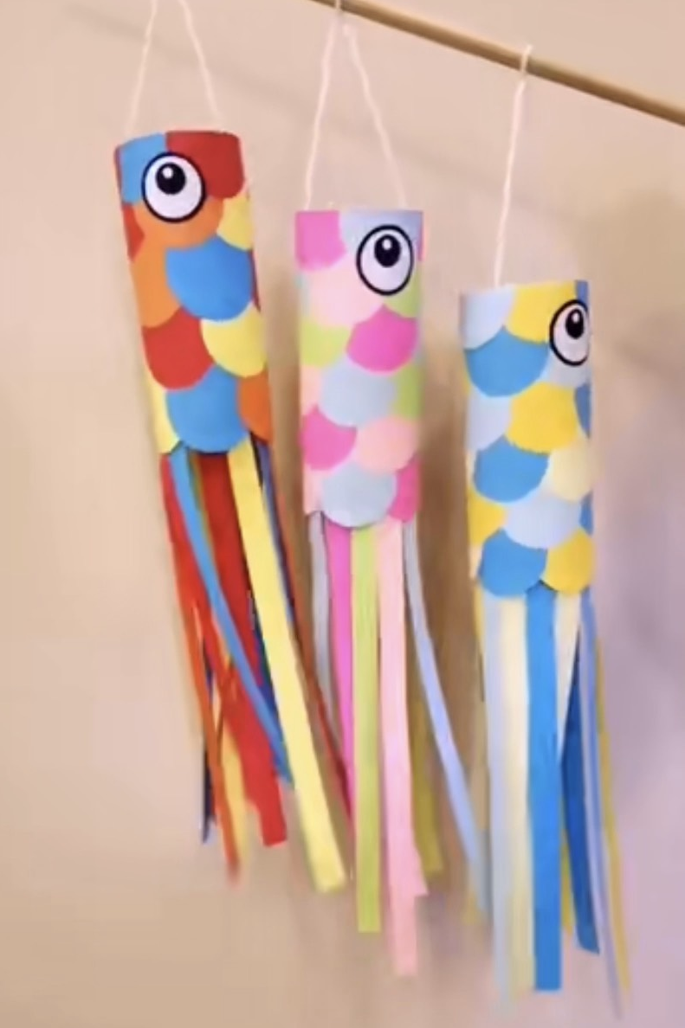
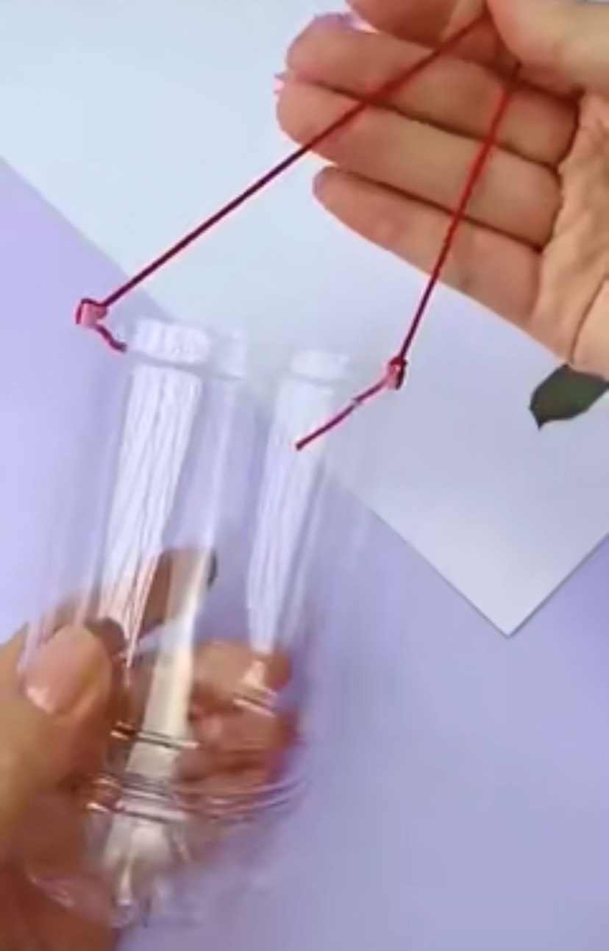
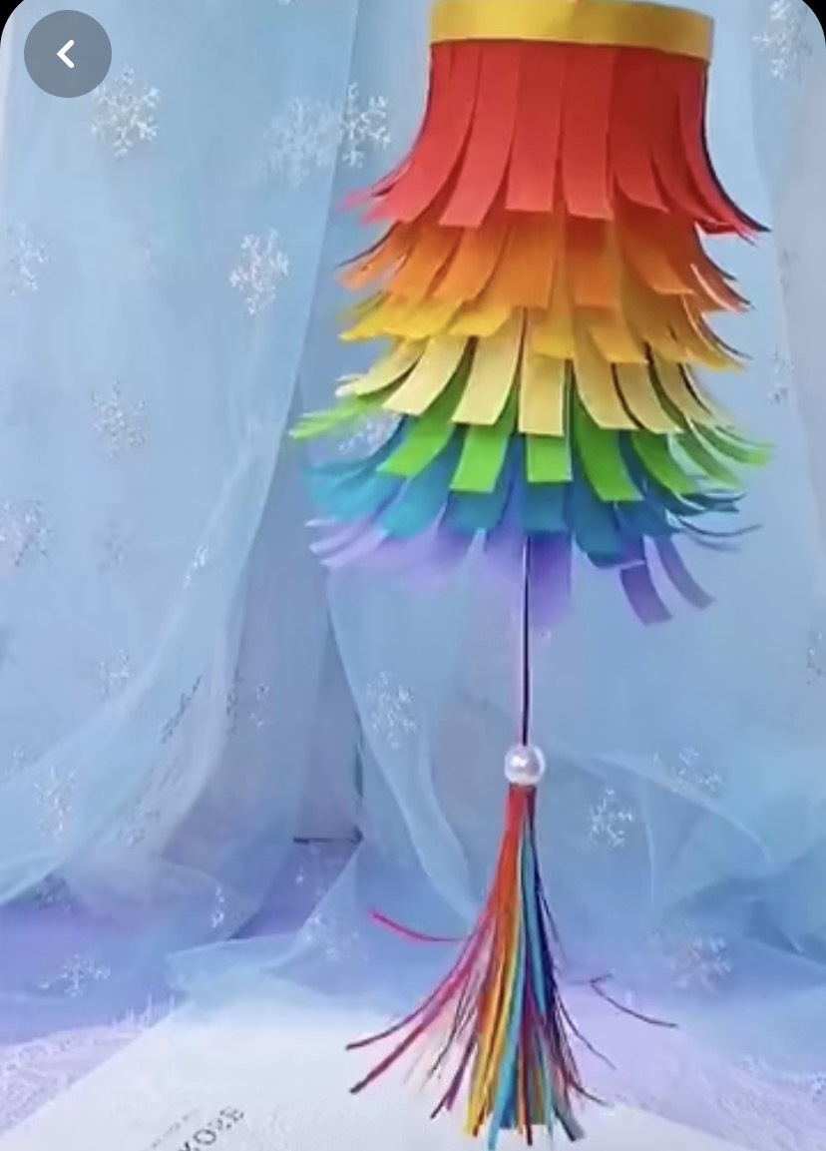
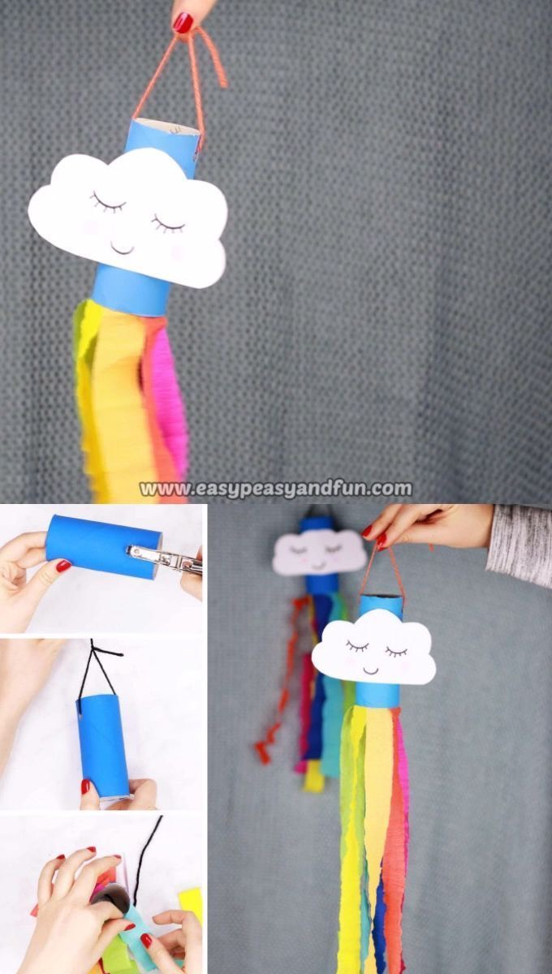
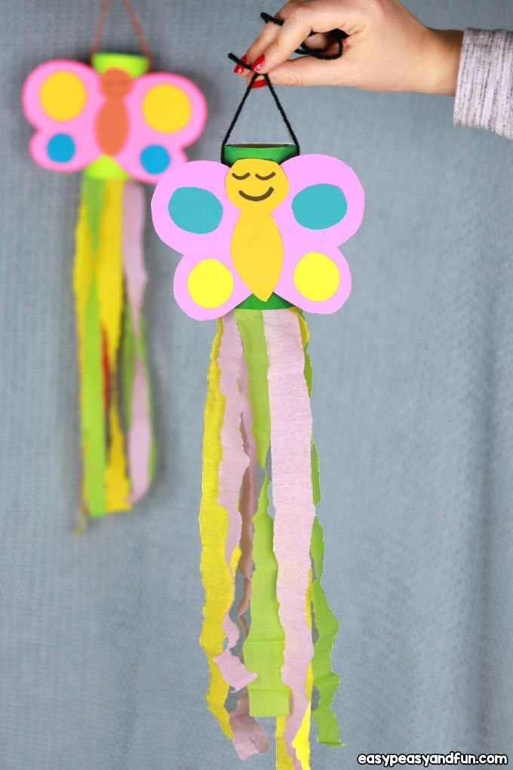
Chuẩn bị đồ dùng làm lồng đèn
Chai nhựa đã được cắt như hình ảnh dưới.
(hoặc vỏ hộp sữa đã cắt phần đầu, lõi giấy vệ sinh,…)
Giấy màu hoặc giấy trắng.
Keo dán, màu, kéo, bút
Dây

Slide 9
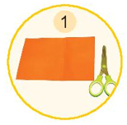
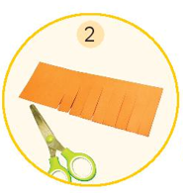
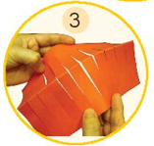
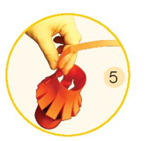
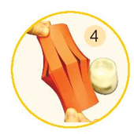
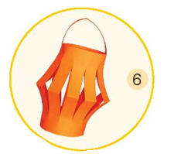

Slide 10

Hoạt động sau giờ học
Thực hiện một việc để chuẩn bị vui tết trung thu cùng gia đình em.
Bày mâm quả
Làm đồ chơi Trung thu
Ngắm trăng đêm rằm
Rước đèn
Làm bánh nướng, bánh dẻo
Phá cỗ

Slide 11
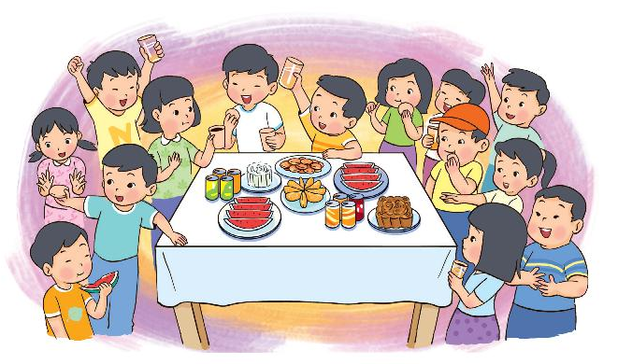
Sinh hoạt lớp
Chia sẻ về việc chuẩn bị đón tết trung thu của gia đình em.
- Kể những việc con đã làm.
- Kể những việc cần đến bàn tay khéo léo, những việc cần sự cẩn thận.

Slide 12
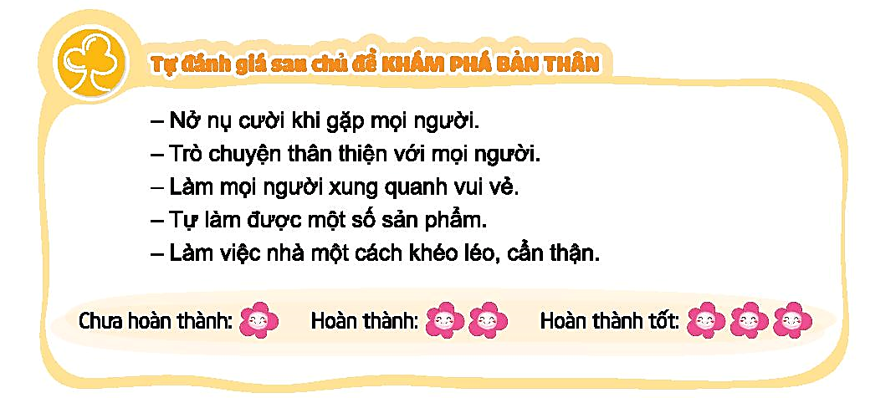

Slide 13





Slide 14
